Slide 1
Ранения.
Виды и характеристика ранений.
Основные мероприятия первой помощи при ранениях.

Slide 2
Рана – это повреждение тканей организма вследствие механического воздействия, сопровождающиеся нарушением целостности кожи, слизистых оболочек.
ВИДЫ РАН ПО СОСТОЯНИЮ ГЛУБИНЫ :
ПОВЕРХОСТНЫЕ
РАНЫ
ГЛУБОКИЕ
ПРОНИКАЮЩИЕ

Slide 3
Классификация ран по способу нанесения:
Колотые,
Резаные,
Рубленые,
Скальпированные,
Ушибленные,
Рваные,
Укушенные,
Огнестрельные Рваные

Slide 4
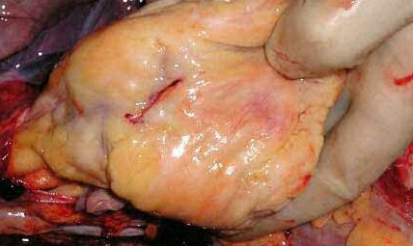
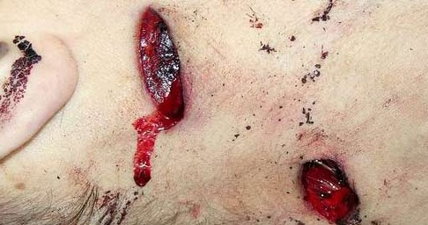
Классификация ран по способу нанесения:
Колотые раны характеризуются небольшой зоной повреждения тканей. Раны в области грудной клетки и живота могут представлять большую опасность, т. к. при длинном ранящем предмете возможны повреждения внутренних органов груди и живота.
Ранение сердца: Ранение виска:

Slide 5
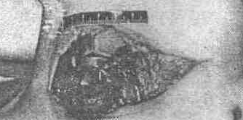
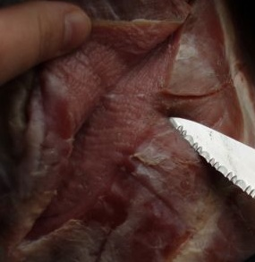
Классификация ран по способу нанесения:
Резаные раны - результат воздействия острого режущего орудия (нож, стекло, металлическая стружка). Края раны - ровные, форма веретенообразная, рана не болит, но очень сильно кровит. Эти раны наиболее благоприятны в плане заживления. Могут сопровождаться значительной кровопотерей, если даже не повреждены крупные сосуды, т.к. сосуды стенок и дна раны длительно зияют.
Повреждение шеи:

Slide 6
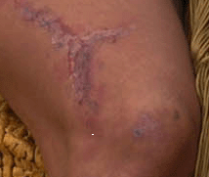
Классификация ран по способу нанесения:
Разновидностью резанных ран являются: Рубленные раны (это раны, которые наносятся при помощи острого и тяжелого предмета - рана очень похожа на резанную, но боль как при рваной ране - за счет попадания по кости).
Повреждение коленки:

Slide 7
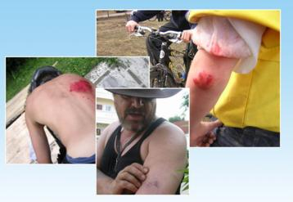
Классификация ран по способу нанесения:
Скальпированные раны - при которых наблюдается отслойка кожи и клетчатки с полным отделением их от подлежащих тканей. Часть кожи обычно утрачена. При автотравмах скальпированные раны возникают в тех случаях, когда автотранспортное средство какое-то время волочит пострадавшего по асфальту. Обширные скальпированные раны опасны из-за наличия значительной кровопотери, шага и возможности последующего омертвления кожных лоскутов.

Slide 8
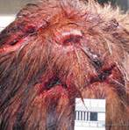
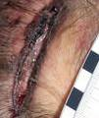
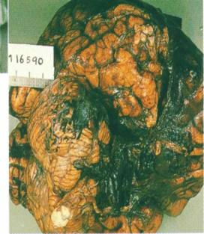
Классификация ран по способу нанесения:
Ушибленные раны
возникают под воздействием тупого ранящего орудия большой массы или обладающего большой скоростью. Форма их неправильная (извилистая, звездчатая), края неровные. Эти раны, как правило, очень сильно болят, но те кровят. Наблюдается при автотравмах, сдавлении тяжелыми предметами. Обычно сильно загрязнены. Наличие в ране большого количества омертвевших ушибленных тканей делает эти раны особенно опасными в отношении развития инфекции.

Slide 9
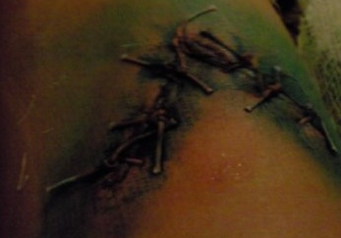
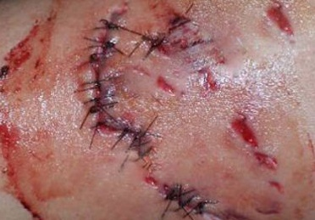
Классификация ран по способу нанесения:
Укушенные раны - наносят чаще всего собаки, редко дикие животные. Раны неправильной формы, загрязнены слюной животного. Опасны после укусов бешенных животных.

Slide 10
Классификация ран по способу нанесения:
Огнестрельные раны. В мирное время наиболее часто встречаются дробовые ранения, значительно реже пулевые, и крайне редко осколочные. Это очень серьезное повреждение: костей, кожи, клетчатки, сосудов, сухожилий.
Дробовые
ранения
Огнестрельные
раны
Пулевые
ранения

Slide 11
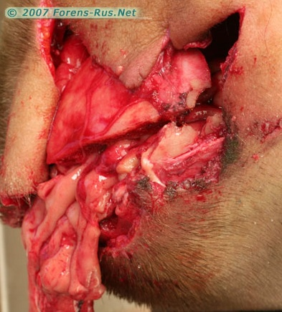
Дробовое ранение.
При дробовом ранении, нанесенном с близкого расстояния, образуется огромная рваная рана, края которой обожжены порохом и дробью.

Slide 12
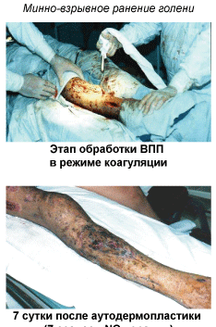
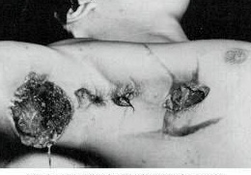
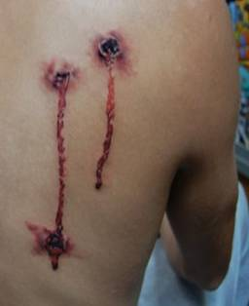
Пулевые ранения.
При пулевых ранах входное отверстие округлой формы и сопровождаются большим разрушением ткани.
Осколочное ранение
Пуля со смещённым центром: Слепое ранение:

Slide 13
Задача первой помощи при ранении.
Задачей является остановить кровотечение и предотвратить заражение раны.
В тех случаях, когда кровь из раны вытекает наружу - кровотечение называется наружным. При ранах внутренних органов, возникающих при ударе тупым предметом, наблюдаются разрывы печени, селезенки, почек и крупных сосудов. В таких случаях происходит внутреннее кровотечение, под которым подразумевается крово­течение в полости тела.

Slide 14
АСЕПТИКА
– это совокупность мероприятий, направленных на предупреждение попадания микробов в рану.
АНТИСЕПТИКА
- это система мероприятий, направленных на уменьшение количества микробов или их уничтожение в ране.

Slide 15
Перевязочный материал.
Индивидуальный перевязочный пакет - выпускаемый медицинской промышленностью, состоит из марлевого бинта шириной 7 см. На одном его конце наглухо закреп­лена ватно-марлевая подушечка размером 9x6 см, а вторая подушечка может свободно двигаться.
Малая стерильная повязка - которая в свернутом виде представляет собой пакет. Содержимое пакета состоит из ватно-марлевой по­душечки, в развернутом виде имеющей размер 24x32 см, к которой одним концом фиксирован марлевый бинт ши­риной 13 см.
Стерильный бинт - не имеет подушечки, он упакован и вскрывается также, как и индивидуальный перевязочный пакет.
В самом крайнем случае, при отсутствии стерильного перевязочного материала и йода, проведи несколько раз над огнем (костер, зажженная щепка) кусок чистой белой ткани, косынку, платок и т.п. и закрой рану той стороной ткани, которая была обращена к огню.

Slide 16
НЕОБХОДИМО
ЗАПОМНИТЬ:
Не закрывай рану грязными платками, тряпками, бельем, не заклеивай бумагой, листьями, не прикладывай к ране землю, снег, пыль и т.д.
Правильная обработка раны препятствуют возникновению ее осложнений и почти в три раза сокращает время заживления.

Slide 17
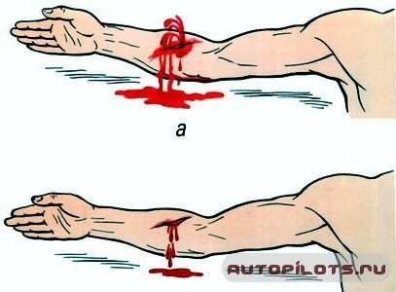
Зачастую каждое ранение сопровождается кровотечением, так как происходит повреждение:
Капилляров;
Артерий;
Вен.

Slide 18
Правила оказание первой помощи при ранениях:
1. остановить кровотечение
2. промыть рану
3. обработать кожу вокруг раны
4. наложить повязку

Slide 19



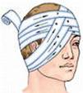
При ранении лица накладывают следующие повязки –пращевидная.
Пращевидная повязка на нос Повязка на подбородок
Повязка на голову
Повязка на правый глаз

Slide 20





При ранения грудной клетки накладывают:
Повязка «Дезо» Наложение повязки на
молочную железу
Повязка на верхнюю
часть грудной клетки
Иммобилизация при ушибах
и ранениях грудной клетки
Остановка кровотечения
при ранениях грудной клетки

Slide 21





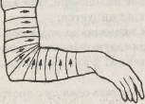
При ранении конечностей
Повязка «Дезо» Наложение «закрутки»
Повязка на плечевой сустав
Крестообразная повязка
Спиральная повязка Повязка на область на кисть
тазобедренного сустава
на локтевой сустав

Slide 22
Когда следует срочно обратиться к врачу .
Меры предосторожности при ранениях:
    1) рана размером более 1,0-1,5 см;
    2) обильное кровотечение из раны;
    3) у пострадавшего нет прививки против столбняка;
    4) рана расположена на пальцах кисти или стопы;
    5) рана сильно болит;
    6) появились краснота и отек кожи вокруг раны, повысилась температура тела;
    7) при любых укушенных или загрязненных землей ранах.

Slide 23
В экстремальных ситуациях природной среды можно воспользоваться лекарственными травами.
Траволечение ран преследует несколько целей:
1. Остановка кровотечения
2. Уничтожение микробов, попавших в рану, и вызывающих воспаление
3. Ускорение заживления

Slide 24
Для того, чтобы предупредить инфицирование поверхностных ран и ссадин, и ускорить их заживление, используют следующие натуральные средства, нанося их прямо на рану:
* прополисная вода,
* сок черемши,
* мёд,
* листья и ягоды земляники,
* сок свеклы,
* сок полыни,
* береста берёзы,
* листья сельдерея,
* листья цикория.
* лимонный сок;

Slide 25
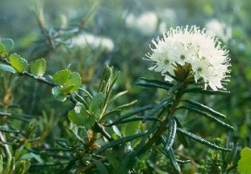
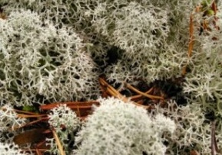
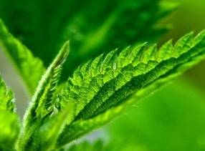
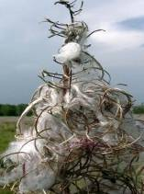
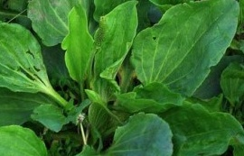
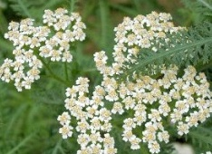
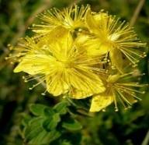
При траволечение ран можно применить:
Багульник. Ягель. Крапива.
Подорожник Тысячелистник Иван-чай Зверобой

Slide 26
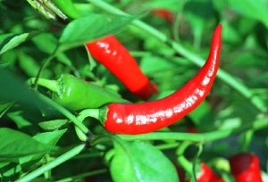
Ещё одно прекрасное целительное средство от всех видов укусов, гнойных ран, токсических состояний – это
Острый перец.
Употребляется красный перец также и при всех видах шоков.
Разводится порошок красного перца на стакан горячей воды и выпивается при сердечных приступах, при обморочных и коллаптоидных состояниях и при всех кровотечениях, особенно, при кровотечениях из желудка. Красный перец обладает удивительными свойствами, которых нет у многих других лекарств – он расширяет сосуды, когда они сужены, и суживает, когда они расширены, он делает именно то, что нужно организму. При любых видах кровоточащих ран – рваных, размозжённых, огнестрельных или укушенных – порошок красного острого перца наносится непосредственно на рану, сверху накладывается повязка.

Slide 27
Для лечения ран применяют:
Сосна обыкновенная, ель, пихта сибирская (живица).
Применяют для смазывания поверхностных и глубоких ран.
Живица останавливает кровотечение, способствует быстрому заживлению ран, обладает противомикробным действием.
Сухую еловую смолу (канифоль)
Измельчить и полученным порошком присыпать плохо заживающие раны и язвы.
Гриб-дождевик (белая мякоть, споры).
Гриб применяют вместо йода: разрезают пополам и внутренней белой стороной накладывают на кровоточащую рану, фиксируя повязкой. У созревших грибов используют внутренние серо-зеленые споры, которыми присыпают раны. Дождевики обладают кровоостанавливающим, противовоспалительным и антисептическим свойствами.

Slide 28
При оказании первой помощи необходимо учитывать :
Размер и глубину раны,
Характер кровотечения из раны (артериальное, венозное, капиллярное)
Имеется ли повреждение мышечно важных структур (на конечностях, лице, магистральных сосудов и нервов)
На туловище - органов груди и живота,
На шее - магистральных сосудов, трахеи, пищевода,
На голове - повреждение головного мозга.
При ранениях в области спины обследуют больного с целью установления повреждения спинного мозга.

Slide 29
ЖЕЛАЮ УДАЧИ
БЕРЕГИТЕ СЕБЯ

